Slide 1
학사정보 데이터베이스 구축 및 활용
정가영

Slide 2
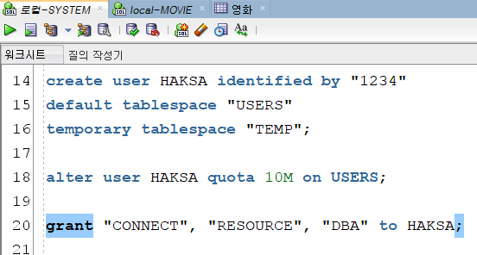
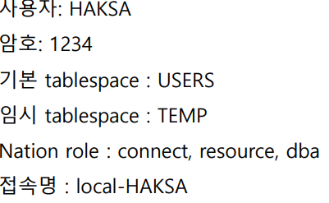
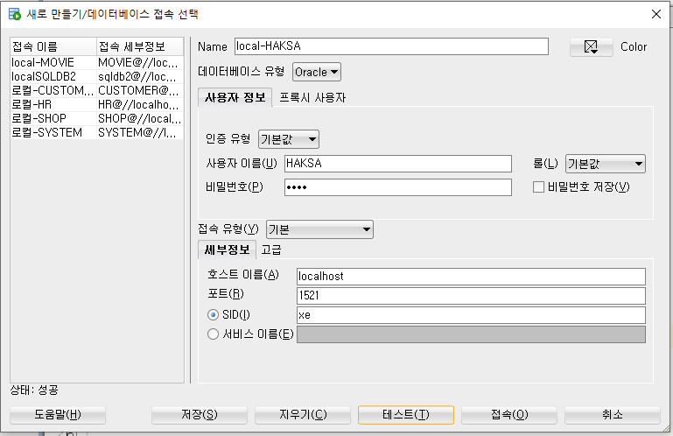
학사 새로운 접속 만들기

Slide 3
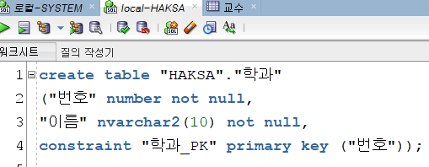
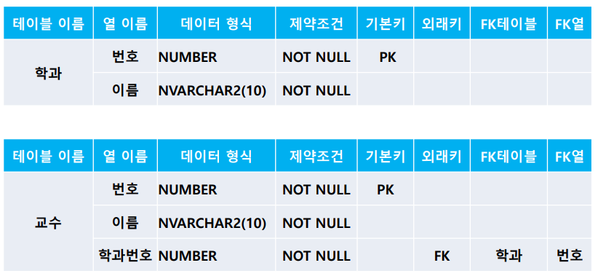
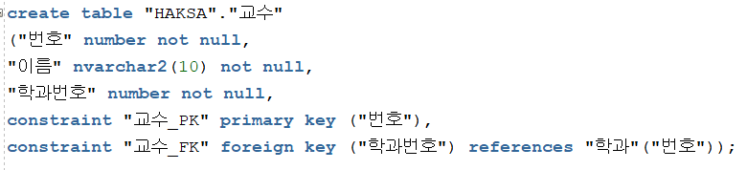
2. 학사정보 DB 테이블 생성

Slide 4
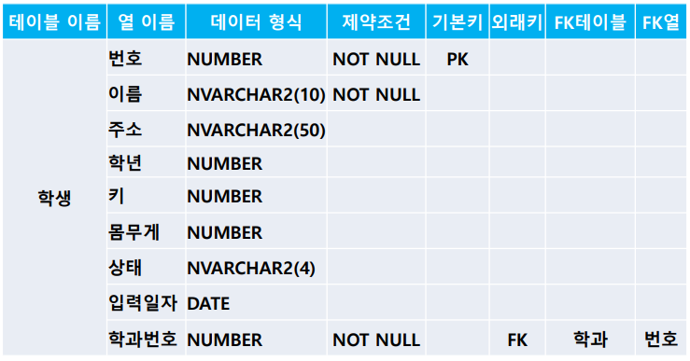
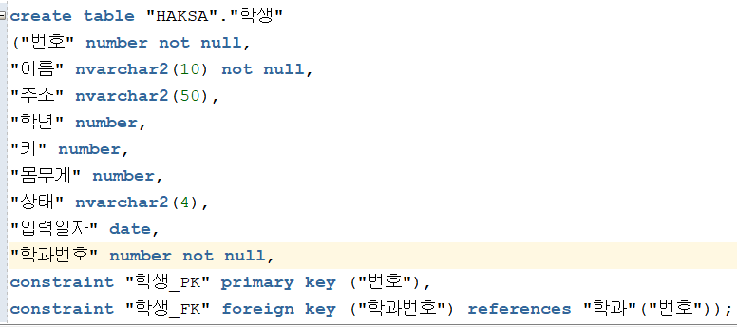

Slide 5
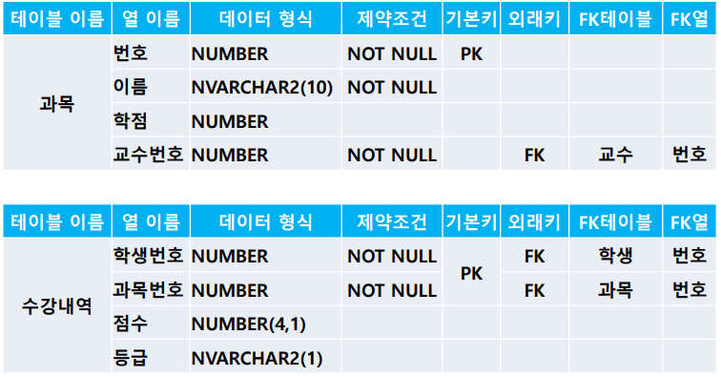
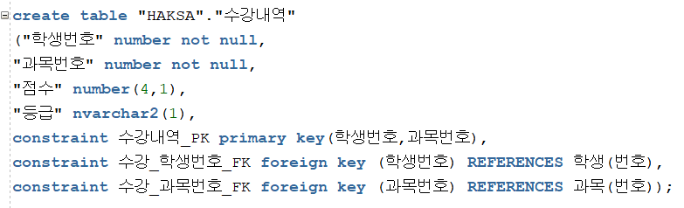

Slide 6
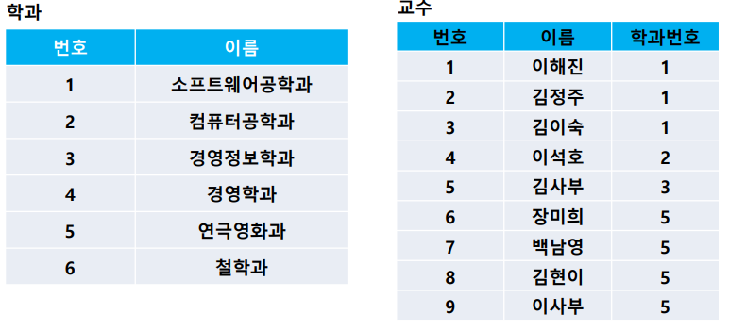
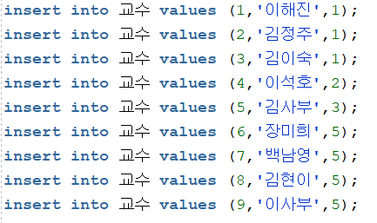
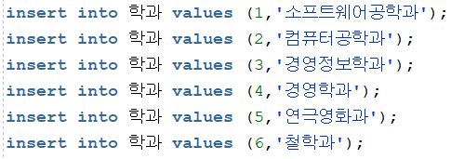
3. 학사정보 DB 데이터 입력

Slide 7
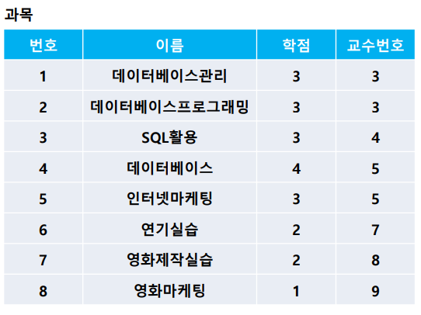
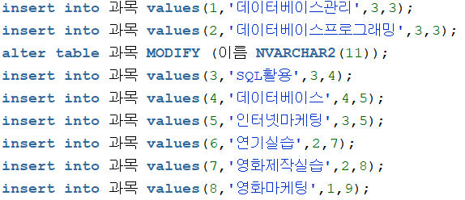
3. 학사정보 DB 데이터 입력

Slide 8
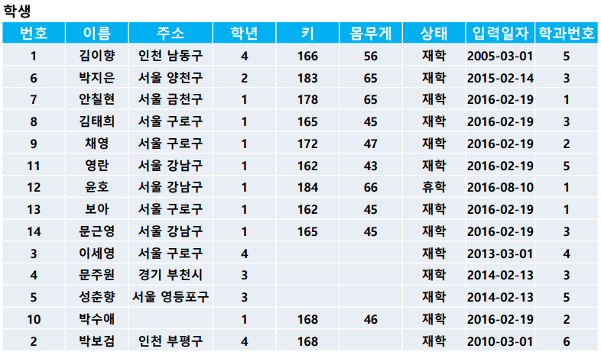
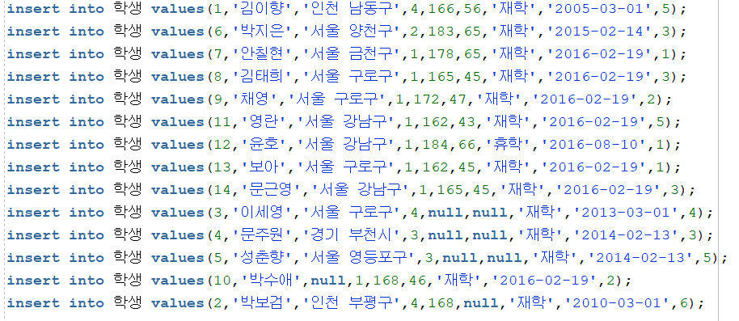
3. 학사정보 DB 데이터 입력

Slide 9
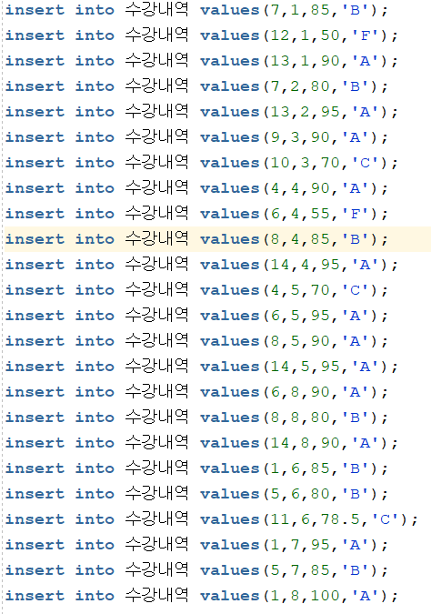
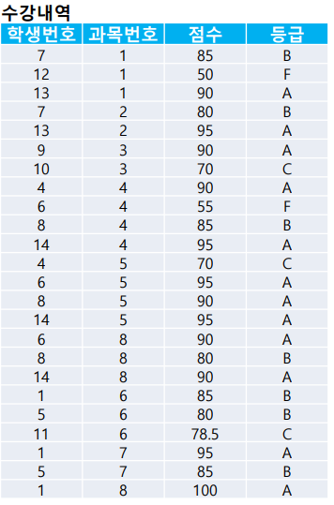
3. 학사정보 DB 데이터 입력

Slide 10
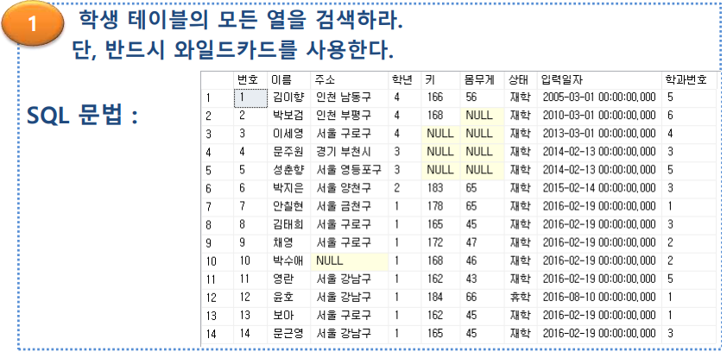
4. 학생정보 DB 데이터 검색

Slide 11
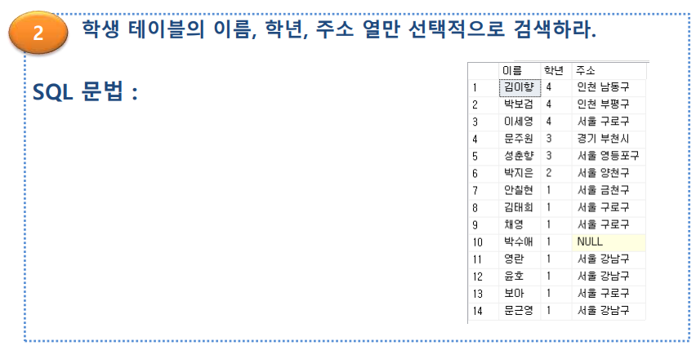

4. 학생정보 DB 데이터 검색

Slide 12
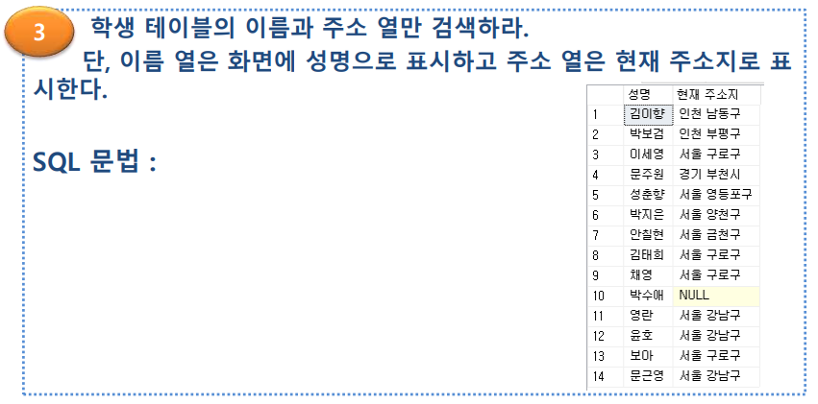
4. 학생정보 DB 데이터 검색

Slide 13
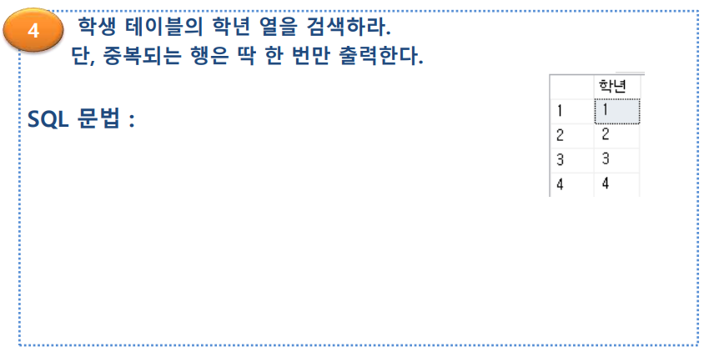
4. 학생정보 DB 데이터 검색

Slide 14
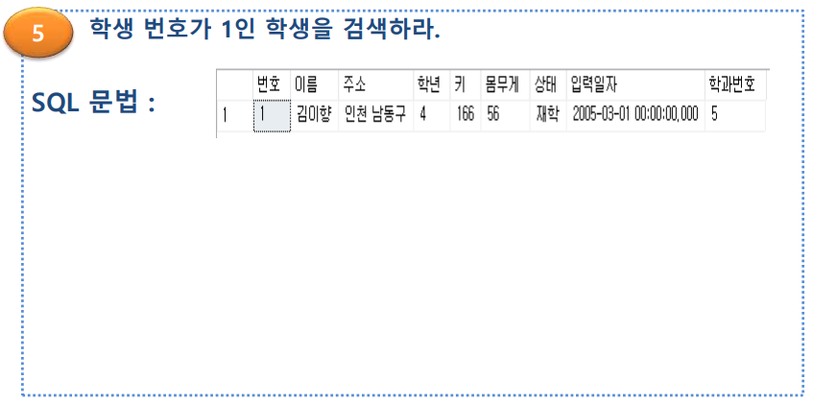
4. 학생정보 DB 데이터 검색

Slide 15
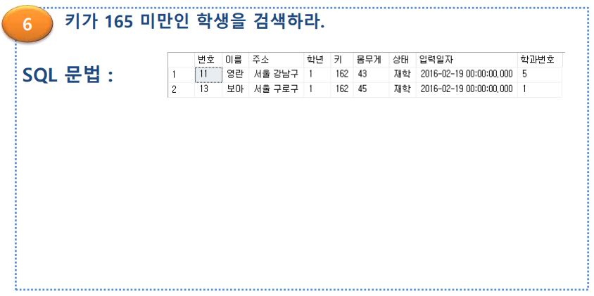
4. 학생정보 DB 데이터 검색

Slide 16
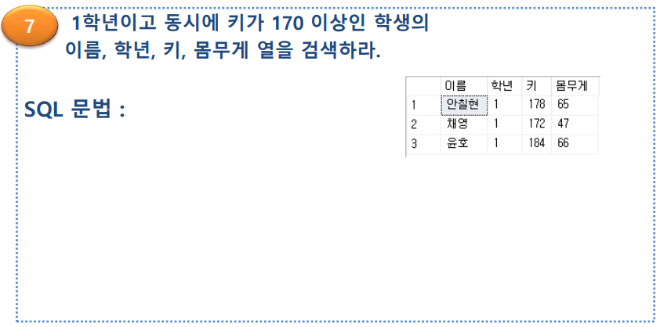

4. 학생정보 DB 데이터 검색

Slide 17
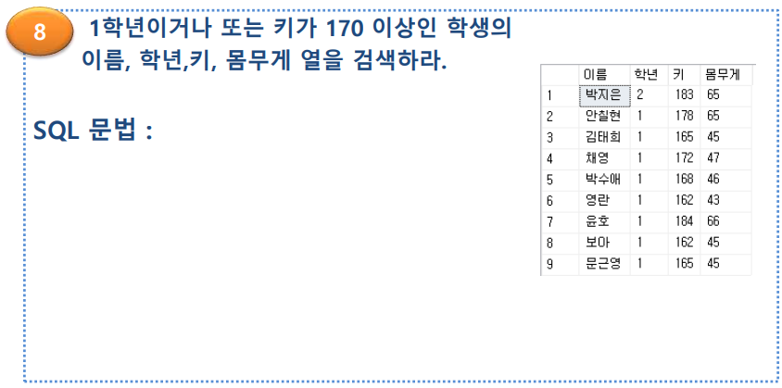

4. 학생정보 DB 데이터 검색

Slide 18
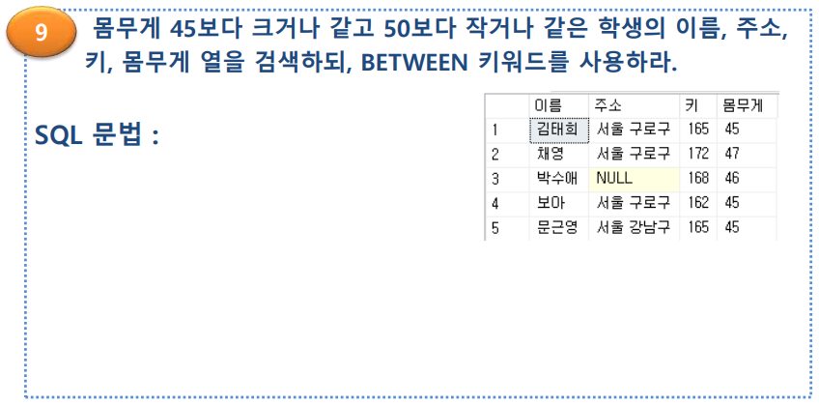

4. 학생정보 DB 데이터 검색

Slide 19
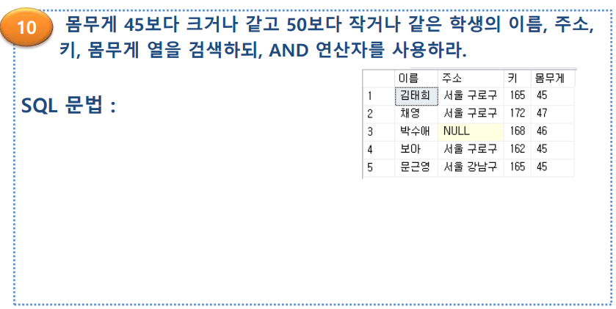

4. 학생정보 DB 데이터 검색

Slide 20
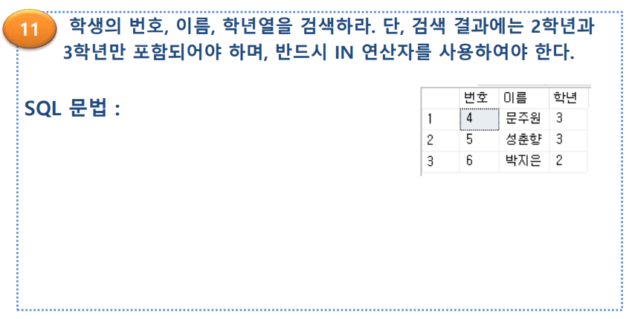

4. 학생정보 DB 데이터 검색

Slide 21
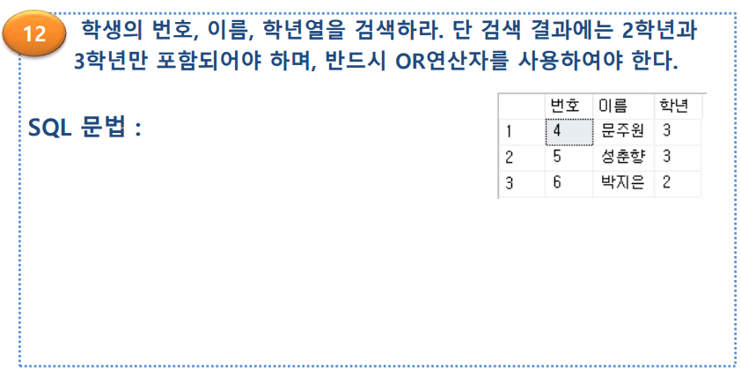

4. 학생정보 DB 데이터 검색

Slide 22
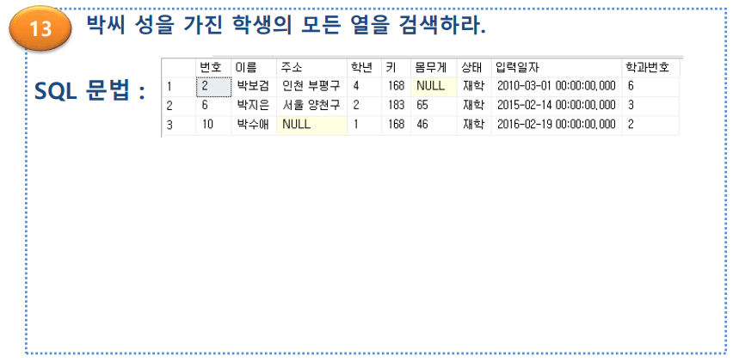

4. 학생정보 DB 데이터 검색

Slide 23
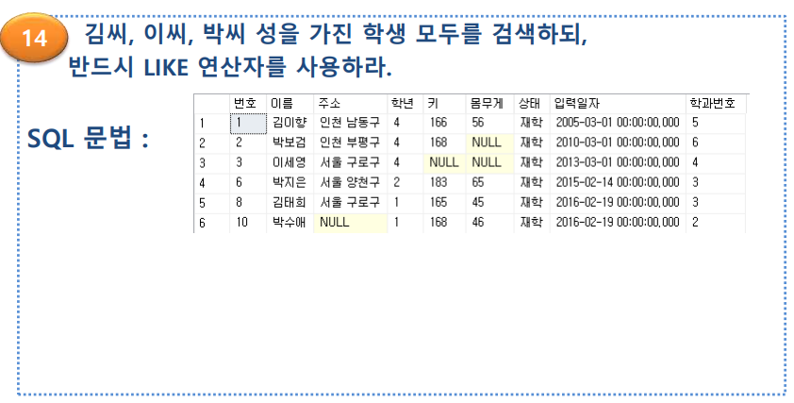

4. 학생정보 DB 데이터 검색

Slide 24
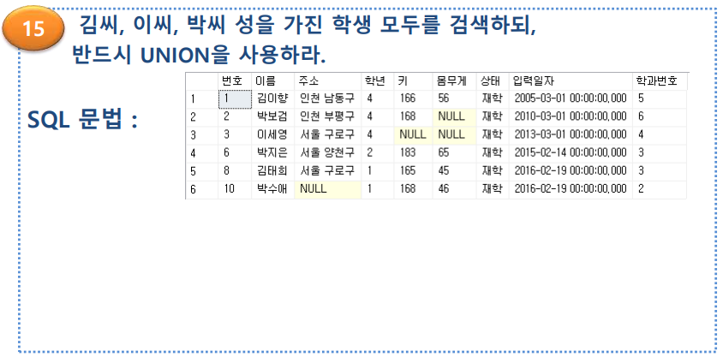
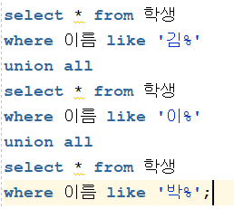
4. 학생정보 DB 데이터 검색

Slide 25
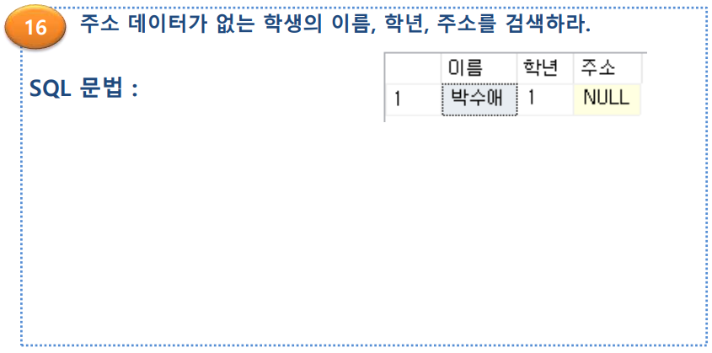

4. 학생정보 DB 데이터 검색

Slide 26
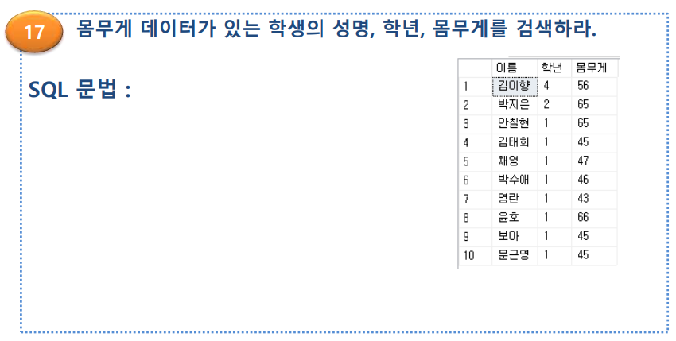

4. 학생정보 DB 데이터 검색

Slide 27
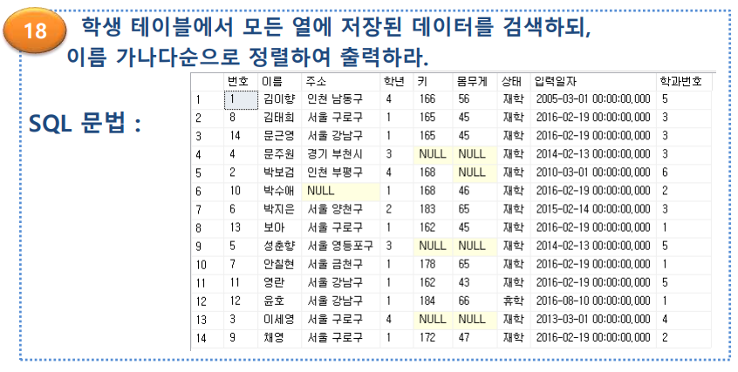

4. 학생정보 DB 데이터 검색

Slide 28
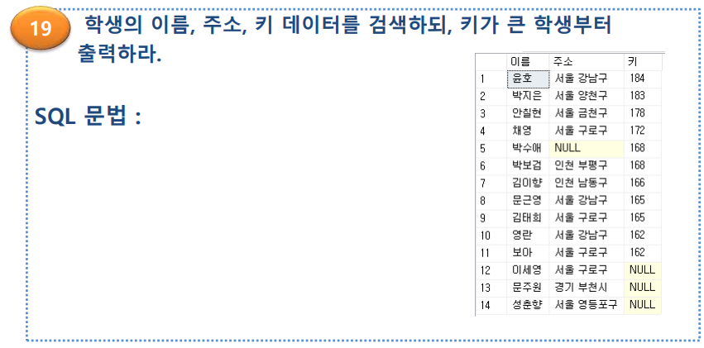
4. 학생정보 DB 데이터 검색

Slide 29
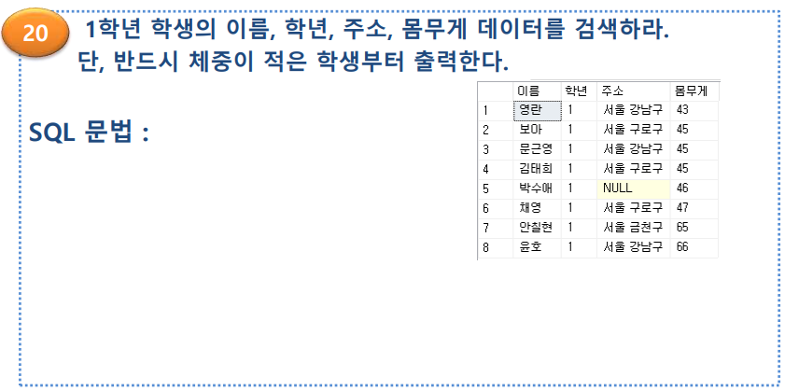

4. 학생정보 DB 데이터 검색

Slide 30
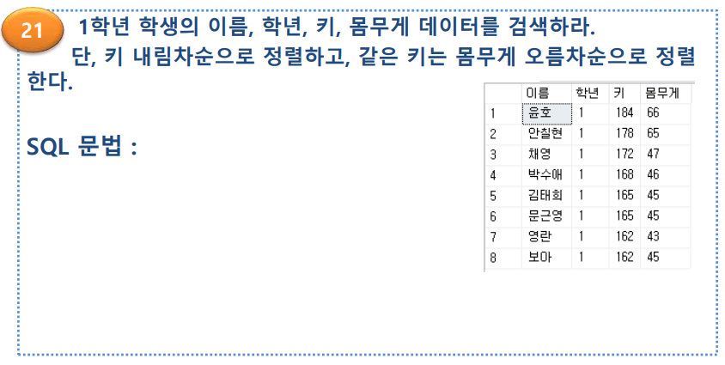

4. 학생정보 DB 데이터 검색

Slide 31
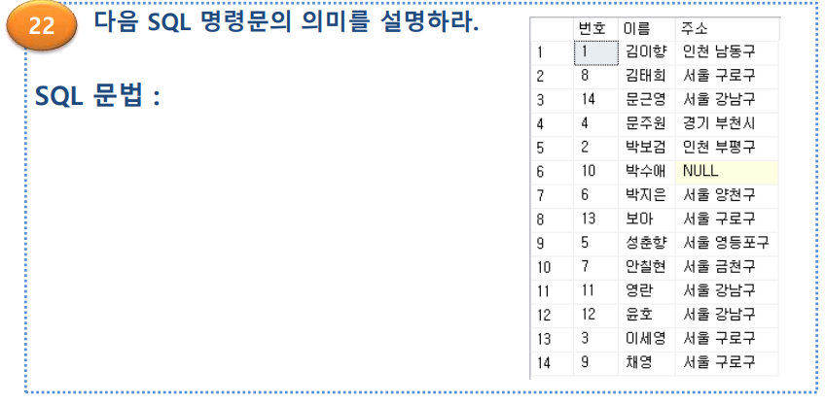

4. 학생정보 DB 데이터 검색

Slide 32
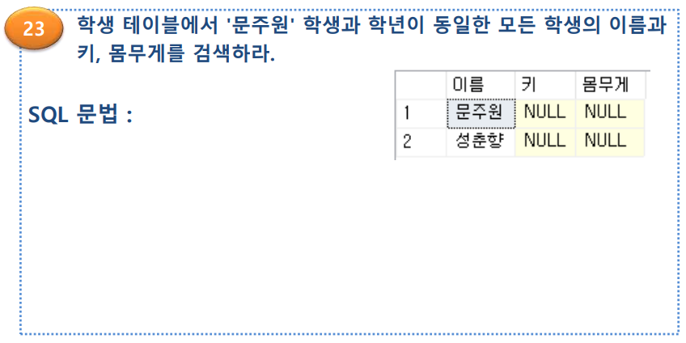
4. 학생정보 DB 데이터 검색

Slide 33
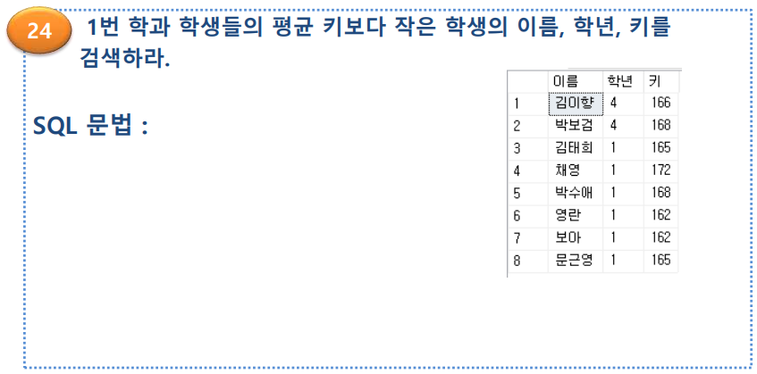

4. 학생정보 DB 데이터 검색

Slide 34
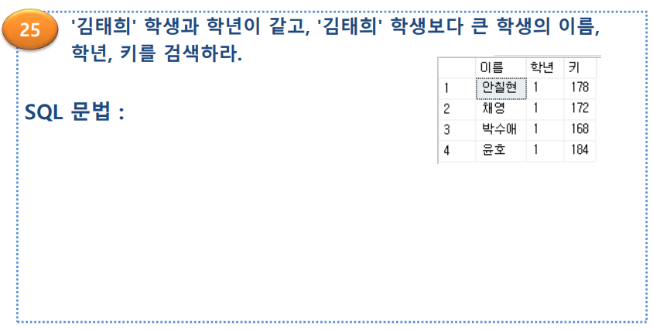

4. 학생정보 DB 데이터 검색

Slide 35
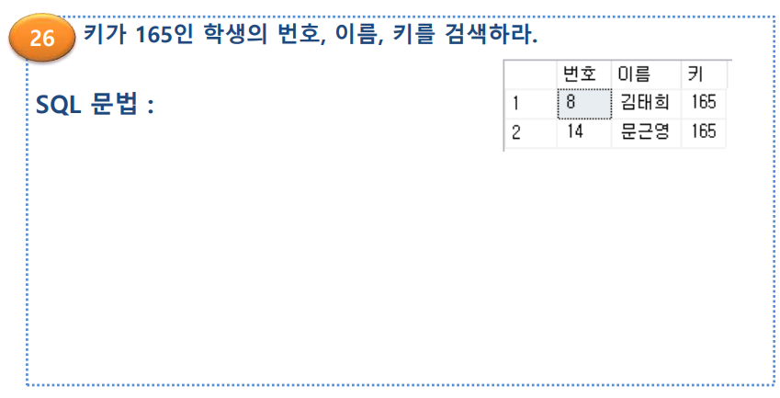

4. 학생정보 DB 데이터 검색

Slide 36
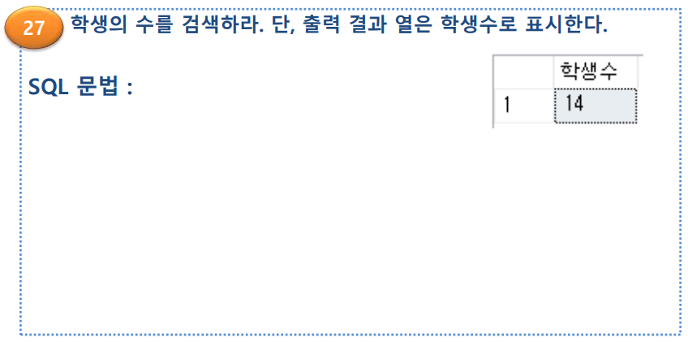
4. 학생정보 DB 데이터 검색

Slide 37
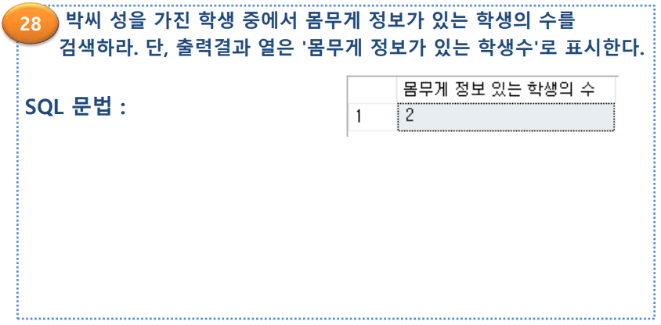

4. 학생정보 DB 데이터 검색

Slide 38
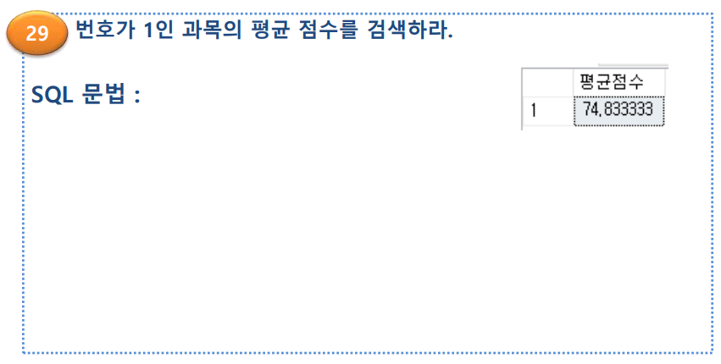

4. 학생정보 DB 데이터 검색

Slide 39
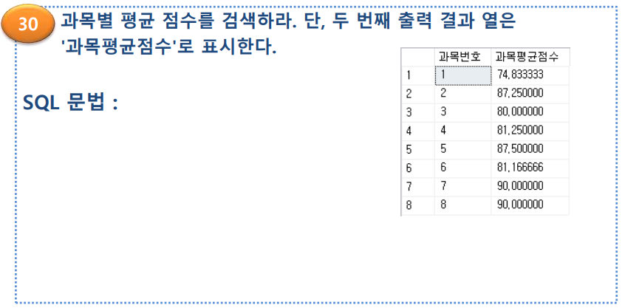
4. 학생정보 DB 데이터 검색

Slide 40


4. 학생정보 DB 데이터 검색

Slide 41


4. 학생정보 DB 데이터 검색

Slide 42


4. 학생정보 DB 데이터 검색

Slide 43


4. 학생정보 DB 데이터 검색

Slide 44


4. 학생정보 DB 데이터 검색

Slide 45


4. 학생정보 DB 데이터 검색

Slide 46


4. 학생정보 DB 데이터 검색

Slide 47


4. 학생정보 DB 데이터 검색

Slide 48


4. 학생정보 DB 데이터 검색

